Slide 1



Université Abdelmalek Essaâdi
Faculté des Sciences et Techniques d’Al-Hoceima
Département d’Informatique
Année universitaire : 2023/2024
Filière : IDDL – S6
Projet de Fin d’Etude
présenté en vue de l'obtention de la
Licence en Sciences et Techniques
Spécialité : « Ingénierie de Données et Développement Logiciel »
Titre :
Réalisé par :
BAYBAY BADR
Encadré par :
Pr. Mourad FARISS
PFE-LST-IDDL
Année universitaire 2023-2024
Al-Hoceima, 12 juin 2024

Slide 2


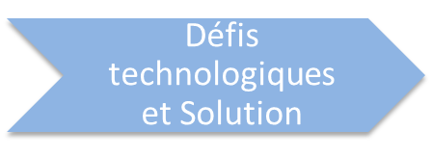


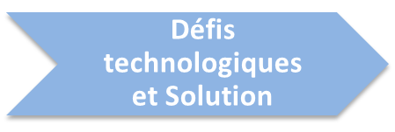


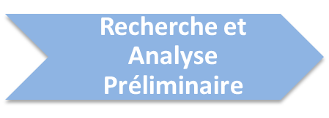
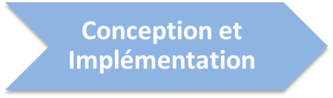


Le marché des cryptomonnaies, notamment le Bitcoin (BTC), est connu pour sa grande volatilité. Dans ce contexte, prédire avec précision le prix du BTC est devenu un enjeu crucial pour les investisseurs et les chercheurs. Le projet vise à développer un système capable de prédire le prix du BTC avec une grande précision en utilisant des techniques avancées de traitement de données massives et des algorithmes de Machine Learning.

Slide 3

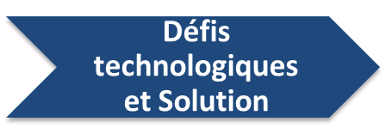


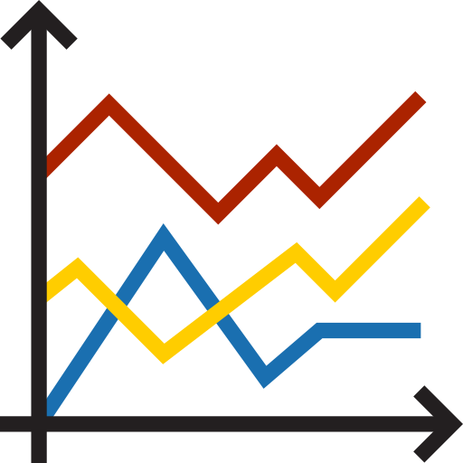




Volatilité
Apache Spark
Complexité algorithmique
Volume
Traitement en
temps réel
Notes:
Pour atteindre cet objectif, il est essentiel de surmonter plusieurs défis technologiques majeurs :
Volatilité : Le prix du Bitcoin est extrêmement volatil, ce qui complique les prédictions précises.
Complexité algorithmique : Les modèles de prédiction nécessitent des algorithmes sophistiqués et optimisés.
Volume : La quantité de données générées par les transactions Bitcoin est massive et en constante augmentation.
Traitement en temps réel : Les prédictions doivent être effectuées en temps réel pour être utiles.
L'une des solutions pour surmonter ces défis est l'utilisation d'Apache Spark qui est notre axe suivant.

Slide 4
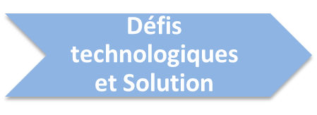



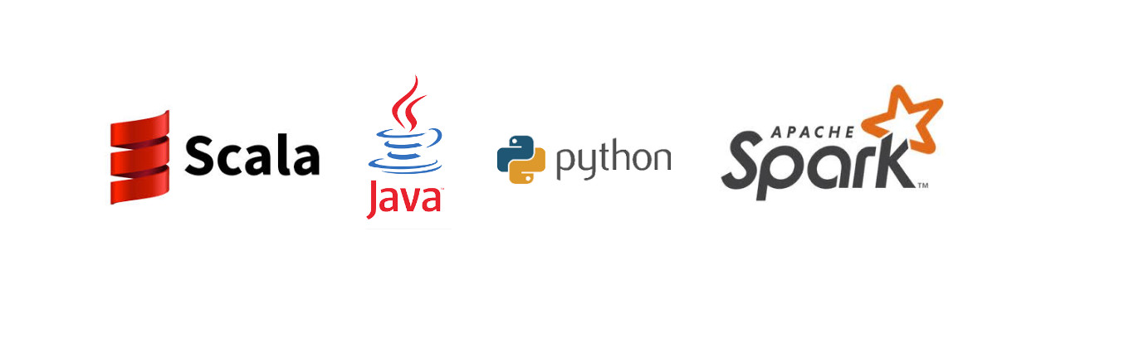

Qu'est-ce qu'Apache Spark ?
Apache Spark est un Framework open source de calcul distribué. Il s'agit d'un ensemble d'outils et de composants logiciels structurés selon une architecture définie pour le traitement sur cluster générique.
Assure un traitement parallèle et distribué sur des données massives.
Permet de réaliser des traitements par lot (batch processing) ou à la volée (stream processing) et est conçu de façon à pouvoir intégrer tous les outils et technologies Big Data.
Offre un traitement itératif et interactif.
Offre des APIs de haut niveau en Java, Scala, Python.

Slide 5
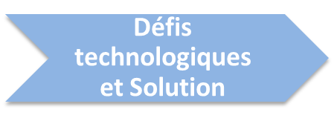



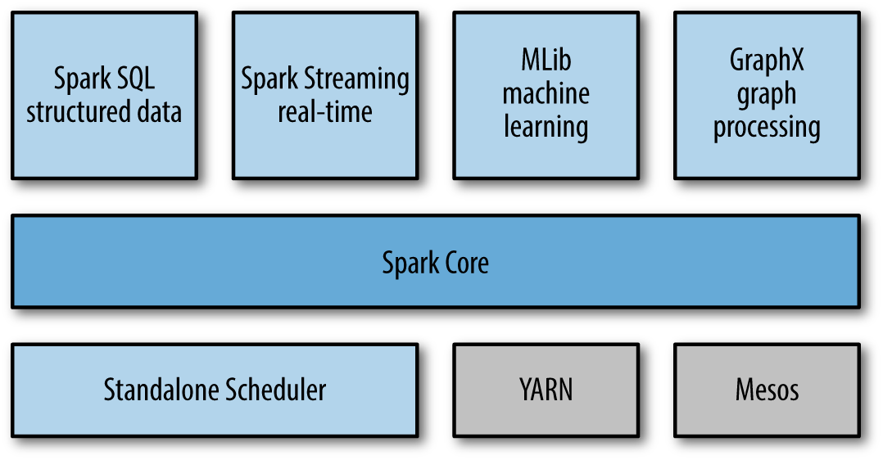
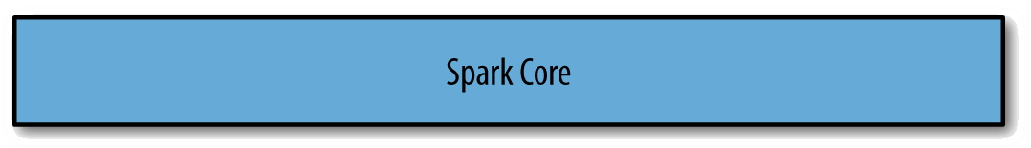

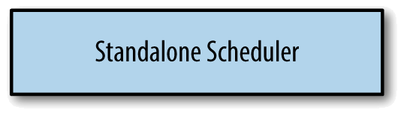

Composants de Spark
Notes:
Spark Core : Le fondement de l'architecture de Spark, qui assure l'ordonnancement des tâches, la gestion de la mémoire et la communication distribuée au sein du cluster.
Spark SQL : Permet d'exécuter des requêtes SQL à grande échelle pour le traitement de données structurées à l'aide de DataFrames et de Datasets.
Spark Streaming : Traite des flux de données en temps réel provenant de sources diverses telles que Kafka ou Flume.
MLlib : Fournit des algorithmes d'apprentissage automatique pour des tâches telles que la classification, la régression et le clustering.
Spark offre trois options d'ordonnanceur pour gérer les ressources de calcul : un ordonnanceur autonome simple pour les déploiements locaux, YARN pour tirer parti des clusters Hadoop existants, et Mesos pour une gestion flexible des ressources dans divers environnements distribués.

Slide 6
Spark RDD
R
R
D
D
D
D
Spark gravite autour du concept de RDD, qui est une collection d'éléments tolérante aux fautes qui peut être gérée en parallèle. Les RDDs utilisent la mémoire et l'espace disque selon les besoins.
Résilient: capable de récupérer rapidement en cas de problèmes ou de conditions difficiles.
Données
Distributed: partage les données sur les différents noeuds participants pour une exécution parallèle.
Créé RDD
Transformations
RDD
RDD
Dataset: une collection de données composée d'éléments séparés mais qui sont manipulés comme une unité compacte.
RDD
Actions
Résultats
Notes:
Il est possible de réaliser une série d'opérations parallèles sur les RDD en utilisant l'API Spark Core
Cela permet de crée un Lineag DAG
Record of how an RDD was created
Used for fault recovery and performance optimization
lazy evaluation

Slide 7
Spark RDD
R
R
D
D
D
D
Les transformations sont paresseuses par nature (calculées à la demande).
L'application de la transformation a permis de construire une lignée de RDD s’appel DAG utilisé pour la récupération après panne et l'optimisation des performances
Les actions sont donc des opérations Spark RDD qui donnent des valeurs non RDD.
Une action est l'un des moyens d'envoyer des données de l'exécuter au driver.
Notes:
Les transformations sont paresseuses par nature (calculées à la demande), c'est-à-dire qu'elles sont exécutées lorsque nous appelons une action. Elles ne sont pas exécutées immédiatement.
graphe acyclique dirigé

Slide 8
Architecture de Spark
Apache Spark utilise une architecture maitre-esclave (master-slave), composé d’un pilote qui s’exécute sur un nœud maitre ,et de plusieurs exécuteurs (executors) qui s’exécutent sur les worker nœuds du cluster.
Master Node
Master Node a un Programme Pilote (Driver Program).
Le code Spark se comporte comme un programme pilolte et crée un SparkContext, qui est une passerelle (gateway) vers toutes les fonctionnalités de Spark .
Les applications spark fonctionnent comme des ensembles indépendants de processus sur un cluster.
Le programme pilote et le contexte Spark se chargent l’exécution du travail au sein du cluster.
Driver Program
Cluster Manager
SparkContext

Slide 9
Architecture de Spark
Apache Spark utilise une architecture maitre-esclave (master-slave), composé d’un pilote qui s’exécute sur un nœud maitre ,et de plusieurs exécuteurs (executors) qui s’exécutent sur les worker nœuds du cluster.
Node1
cccccccc
Master Node
Executor
Cache
Task
Task
Driver Program
Task
Task
Cluster Manager
(Job)
(Job)
Node2
cccccccc
SparkContext
Executor
Un travail est divisé en plusieurs taches qui sont distribuées sous worker node.
Lorsqu’un RDD est créé dans le contexte spark, il peut être distribué sur les différents nœuds.
Les worker nodes sont des esclaves qui executent différentes taches .
Cache
(Job)
Task
Task
Task
Task

Slide 10
Architecture de Spark
Apache Spark utilise une architecture maitre-esclave (master-slave), composé d’un pilote qui s’exécute sur un nœud maitre ,et de plusieurs exécuteurs (executors) qui s’exécutent sur les worker nœuds du cluster.
Node1
cccccccc
Master Node
Executor
Cache
Task
Task
Driver Program
Task
Task
Cluster Manager
Node2
cccccccc
SparkContext
Executor
L’exécuteur est responsable de l’exécution de ces taches.
Les nœuds de travail exécutent les taches assignées par le gestionnaire de cluster et renvoient les résultats au SparkContext.
Cache
Task
Task
Task
Task

Slide 11
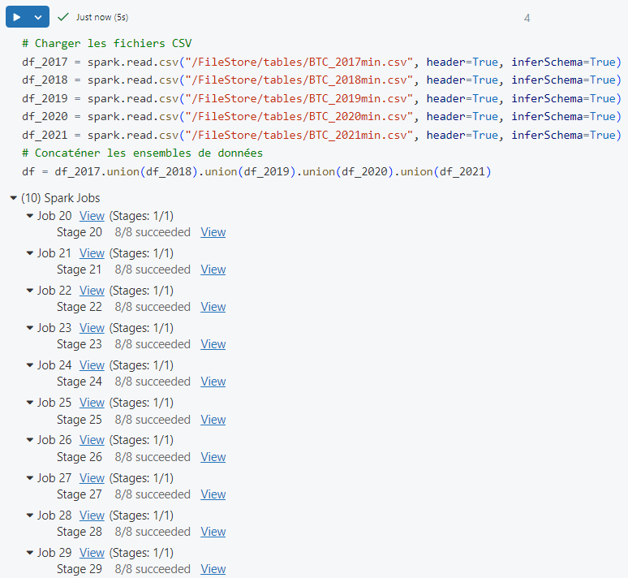
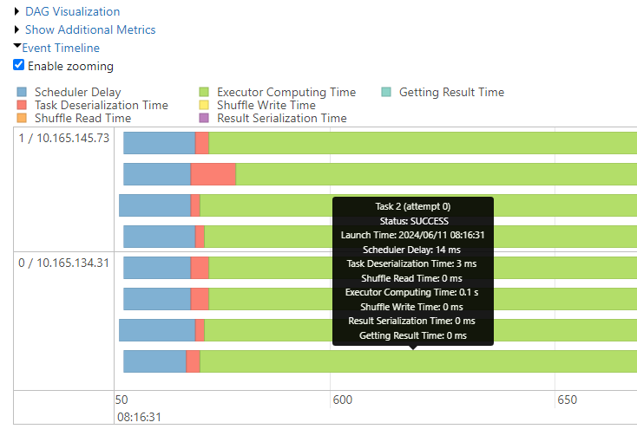
Temps d’execution
- Le gestionnaire de cluster a programmé 2 jobs pour chaque tâche de lecture d’un fichier CSV, Ces jobs sont subdivisés pour être exécutés en tâches parallèles.
Nombre des jobs
Job 25
Les sous taches de job 25
Tache 2/8
Notes:
Lorsque vous soumettez une tâche à Spark, il sérialise les tâches qui doivent être exécutées et les envoie aux nœuds de travail pour les exécuter.

Slide 12
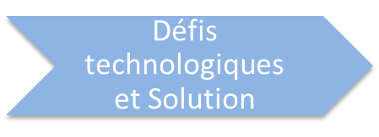
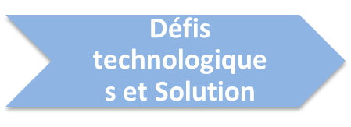
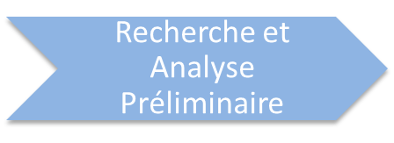



Slide 13
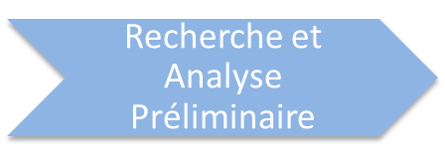



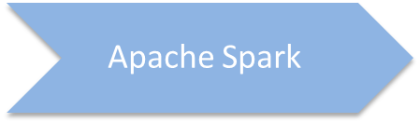

Déterminer
Déterminer les avantages de la mise en œuvre des modèles sur des systèmes distribués pour les algorithmes d'apprentissage automatique afin d'obtenir une meilleure efficacité de calcul.
Évaluer
Évaluer les performances de Spark avec différents algorithmes d'apprentissage automatique
Comparer
Comparer les performances d'algorithmes similaires fonctionnant sur un cluster en utilisant Spark et sur une simple machine locale en utilisant Scikit-learn.

Slide 14
Déterminer
Déterminer les avantages de la mise en œuvre des modèles sur des systèmes distribués pour les algorithmes d'apprentissage automatique afin d'obtenir une meilleure efficacité de calcul.
Évaluer
Évaluer les performances de Spark avec différents algorithmes d'apprentissage automatique
Comparer
Comparer les performances d'algorithmes similaires fonctionnant sur différents clusters en utilisant Spark et sur une simple machine locale en utilisant Scikit-learn.

Slide 15
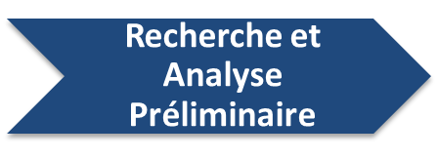

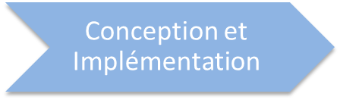

Slide 16
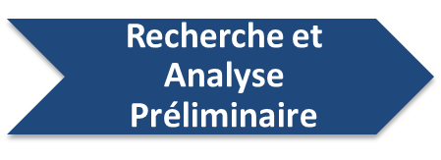

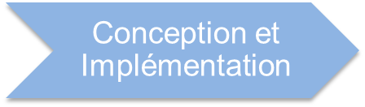
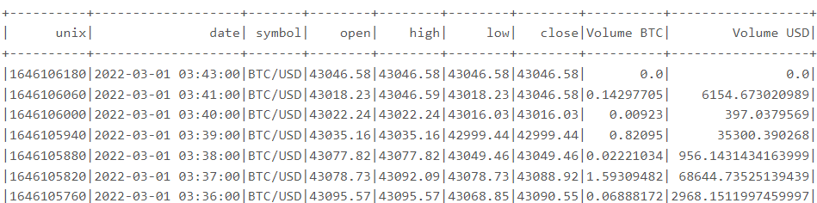
Description du jeu de données :
Pour notre projet, nous utilisons un ensemble de données historiques sur le prix du Bitcoin en dollar américain, comprenant 2,6 millions de lignes. Cet ensemble inclut les prix de chaque minute de 2017 à 2022, les volumes de transactions, et d'autres indicateurs.

Slide 17
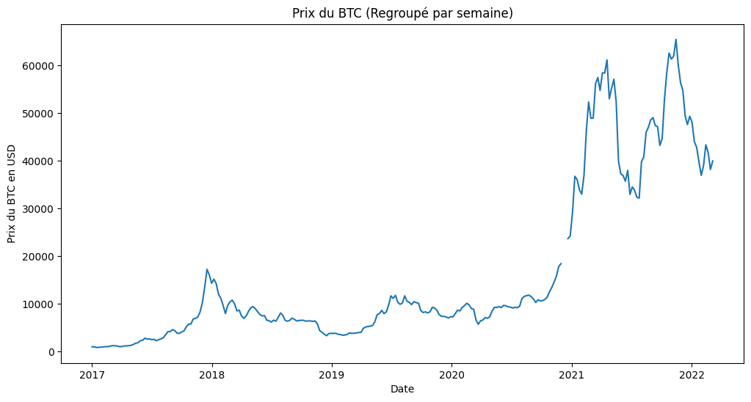
Analyse des données collectées
Le prix du BTC au fil du temps :
Notes:
l'évolution du prix du Bitcoin au fil du temps,

Slide 18
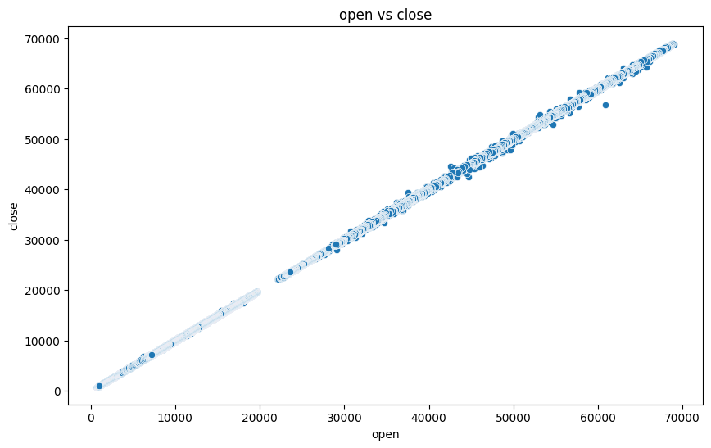

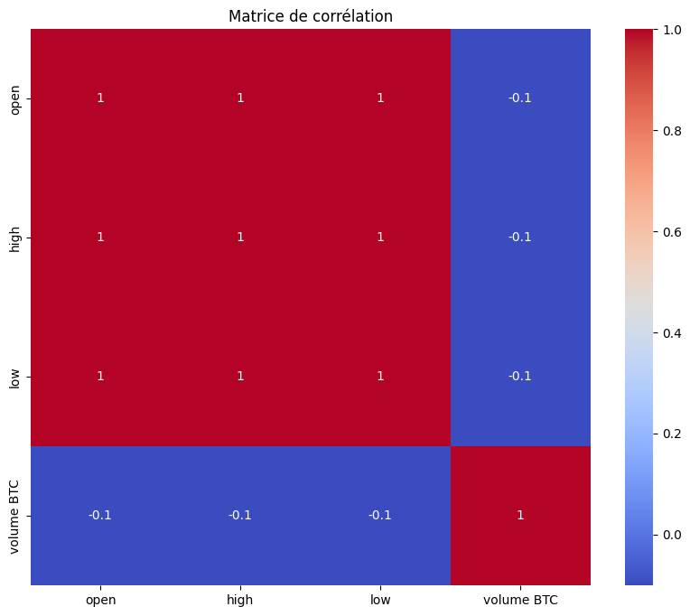
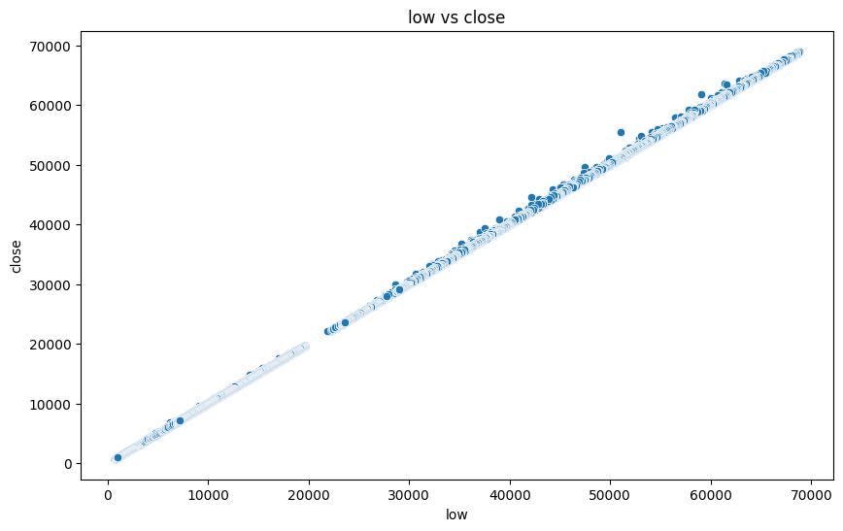
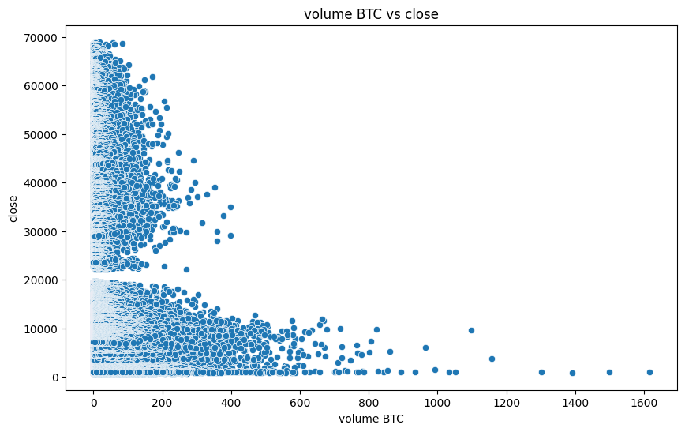
Analyse des données collectées
Notes:
Les nuages de points montrent une relation linéaire entre les variables du dataset,
ce qui nous indique que des modèles de machine learning basiques peuvent être efficaces pour notre prédiction.
corrélations positives -- Cela signifie que ces variables ont tendance à évoluer dans la même direction
la corrélation négative entre le volume et les trois autres variables suggère une relation inverse.

Slide 19
Prétraitement et transformation des données :
Suppression des valeurs manquantes et des doublons
Détection et filtrage des valeurs aberrantes (outliers)
Extraction des caractéristiques temporelles
Assemblage des caractéristiques
Standardisation des caractéristiques
Notes:
ML fonctionnent généralement avec des vecteurs plutôt qu'avec des données brutes.

Slide 20
Choix des algorithmes
Nous avons sélectionné des algorithmes de base de Spark MLlib pour les prédictions de prix du Bitcoin, notamment :
Régression linéaire
Arbre de décision
Forêt aléatoire (Random Forest)
Gradient Boosted Trees (GBT)
XGBoost
Notes:
Régression linéaire : Pour modéliser la relation linéaire entre les variables.
Arbre de décision : Pour capturer les relations non linéaires et les interactions complexes.
Forêt aléatoire (Random Forest) : Pour améliorer la précision et réduire le surajustement en combinant plusieurs arbres de décision.
Gradient Boosted Trees (GBT) : Pour des performances accrues grâce à l'amélioration séquentielle des modèles.
XGBoost : Pour des prédictions rapides et précises en optimisant le gradient boosting.

Slide 21
Choix des algorithmes
Nous avons sélectionné des algorithmes de base de Spark MLlib pour les prédictions de prix du Bitcoin, notamment :
Régression linéaire
Arbre de décision
Forêt aléatoire (Random Forest)
Gradient Boosted Trees (GBT)
XGBoost

Slide 22



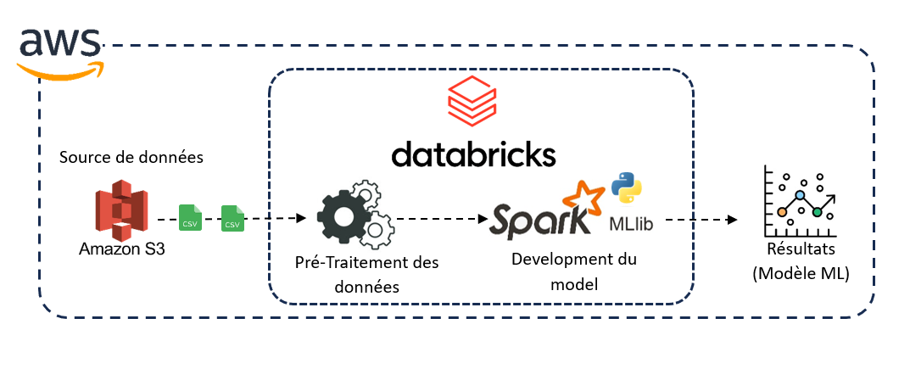
Architecture du système
Notes:
Ce système est déployé sur Databricks sur AWS (Amazon Web Services).
Il simplifie le processus de configuration car Databricks et votre environnement Spark s'exécutent tous deux sur l'infrastructure AWS.

Slide 23




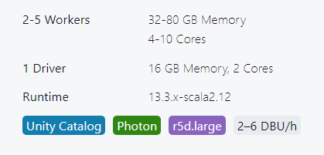
Configuration du cluster
- La configuration comprend entre 2 et 5 travailleurs, chacun disposant de 32 à 80 Go de mémoire et de 4 à 10 cœurs. Le driver, quant à lui, est doté de 16 Go de mémoire et de 2 cœurs.
Configuration du machine locale
- Processeur : i7-1065G7 1.30GHz Base speed: 1.50 GHz
- Cores : 4 Processeurs logiques / 8 Virtualisation (threads)
- Mémoire : 8 GB 3200Mhz
- Disque dur :500 GB SSD NVMe.

Slide 24

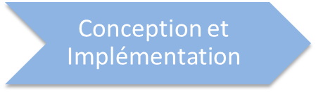
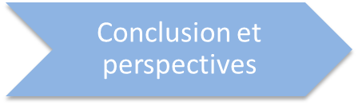
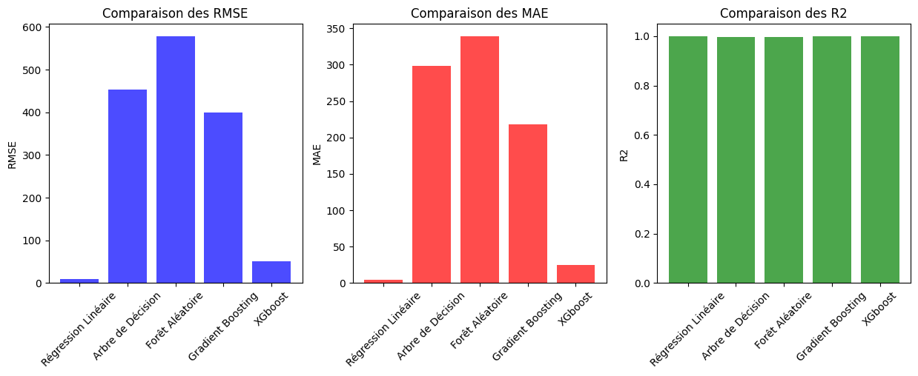
Les métriques d’évaluation du cluster
Notes:
D'après le graphique, il est clair que les modèles XGBoost et Régression Linéaire sont les meilleurs modèles. Ils ont les scores MSE et MAE les plus bas, ainsi que les scores R^2 les plus élevés.
Les modèles Arbre de Décision, Forêt Aléatoire et Gradient Boosting sont moins performants.

Slide 25



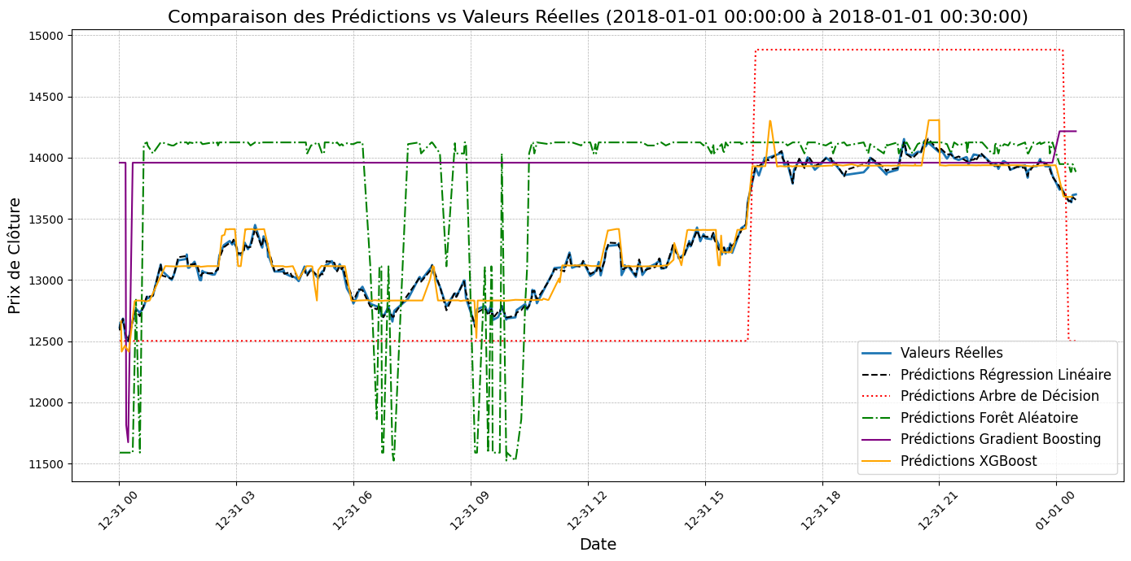
Les prédictions vs les valeurs réelles

Slide 26
Comparaison des métriques d’évaluation avec la machine local
 | Machine locale (sklearn) |  |  | Cluster Spark
Algorithme | RMSE | MAE | R² | RMSE | MAE | R²
Régression linéaire | 15.2652 | 6.3772 | 0.99999934 | 6.1472 | 3.2344 | 0.999997
Arbre de Décision | 21.5407 | 8.3877 | 0.9999987 | 454.7799 | 197.5155 | 0.9876
Forêt Aléatoire | 16.6503 | 6.6109 | 0.99999922 | 536.5295 | 198.0316 | 0.9828
Gradient Boosting | 85.9957 | 57.8501 | 0.999979 | 264.4708 | 135.0041 | 0.9958
XGBoost | 76.5621 | 42.9631 | 0.999983 | 29.7344 | 15.0787 | 0.999947
Notes:
Spark : Dans un environnement distribué, les algorithmes doivent être adaptés pour traiter des données en parallèle sur plusieurs nœuds. Cette adaptation peut introduire des approximations ou des simplifications qui affectent la précision des modèles.

Slide 27
  Comparaison du temps d’exécution
 | Machine locale (sklearn) |  | Cluster Spark
Algorithme | Entrainment (s) | Prediction (s) | Entrainment (s) | Prediction (s)
Régression linéaire | 1.4036 | 0.0260 | 14.6476 | 0.0252
Arbre de Décision | 80.8817 | 0.5948 | 10.5544 | 0.0229
Forêt Aléatoire | 5925.1153 | 272.0071 | 13.7217 | 1.5246
Gradient Boosting | 1650.6199 | 2.1559 | 35.9342 | 0.5741
XGBoost | 9.3829 | 0.4392 | 4.8192 | 0.2334
Notes:
Comme montre le tableau, les temps d'exécution sont généralement plus courts sur le cluster Spark, grâce à la capacité de Spark à paralléliser les tâches de calcul sur plusieurs nœuds.

Slide 28



le choix entre l'utilisation de Spark dans un cluster et scikit-learn sur une machine locale dépend des besoins spécifiques du projet, tels que le volume de données, les ressources disponibles et le budget. Notre système développé met en évidence les avantages de chacune de ces approches, montrant qu'elles peuvent être utilisées de manière complémentaire selon les circonstances.
Perspectives futures
Kafka
Apache Flink
Notes:
Pour les perspectives futures, nous envisageons d'explorer l'intégration de technologies telles que Kafka pour le traitement en temps réel et Apache Flink pour le traitement de flux de données
Ces outils offrent des capacités avancées de streaming et de traitement distribué, ce qui pourrait améliorer la scalabilité, la réactivité et la robustesse de notre système de prédiction. En incorporant ces technologies, nous pourrions mieux répondre aux besoins évolutifs des applications de machine learning en temps réel et explorer de nouvelles opportunités pour l'analyse en continu des données.

Slide 29
Merci pour votre attention

